Slide 1
Fuentes
http://spark.apache.org/docs/latest/mllib-guide.html
http://spark.rstudio.com/index.html
http://www.rstudio.com/resources/cheatsheets

Slide 2
Instalación
install.packages("sparklyr")
library(sparklyr)
spark_install(version = "2.1.0")
sc <- spark_connect(master = "local")

Slide 3
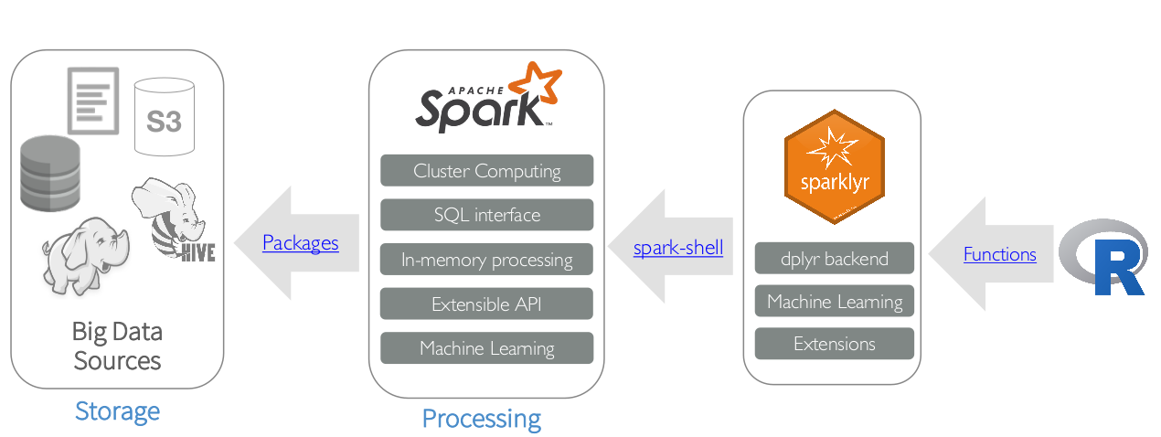
Arquitectura
Spark no tiene datos

Slide 4
Conectar a el spark-shell
Funciones (sdf, ft, ml)
dplyr
invoke()

Slide 5
Spark UI
Jobs & Stages - progreso
Storage - datos cargado en Spark
Environment - información general
Executors - maquinas

Slide 6
sdf (Spark Data Frame) funciones
sdf_pivot()
sdf_partition()
sdf_predict() como predict

Slide 7
ft (feature transformers) funciones
ft_binarizer()
ft_bucketizer() como cut()

Slide 8
ml
ml_logistic_regression()
ml_linear_regression()

Slide 9
Hacer gráficos
https://github.com/edgararuiz/dbplot
Primero hacer un sumario de los datos

Slide 10
Ejercicio
mtcars
predecir mpg depende wt y cyl
copy_to()
ml_linear_regression()

Slide 11
Correr R codigo en Spark
spark_apply()
utilizar conocimiento de R
complementar R
Instalar R en cada node
Pero paquetes no son necesario (spark_apply hace estos)

